Slide 1
Українська мова
Підготувала:
вчитель початкових класів
Хмельницької спеціалізованої загальноосвітньої школи I-III ступенів № 15 ім. О.Співачука
Лопатюк Ольга Вікторівна

Slide 2
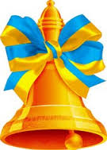
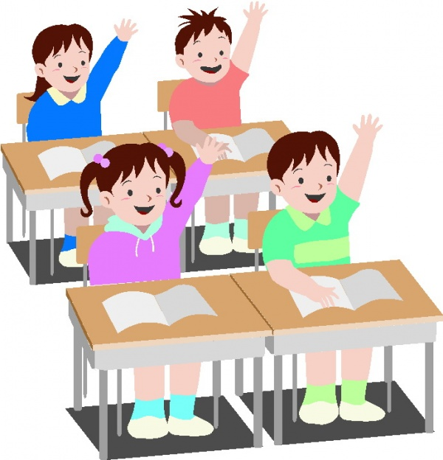
Вже дзвінок нам дав сигнал –
Працювати час настав.
То ж і ми часу не гаймо,
Працювати починаймо!

Slide 3
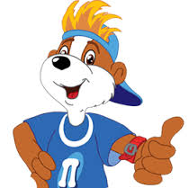

Slide 5
Небі у хмаронька пливе

Slide 6
Каліграфічна хвилинка

Slide 7
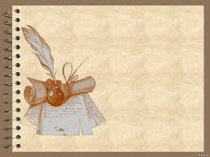
Зорова
фізкульт-
хвилинка

Slide 8
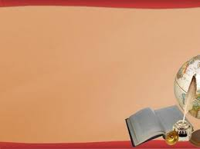
Робота з підручником

Slide 9
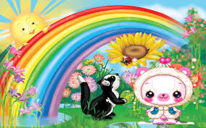
Фізкультхвилинка

Slide 10
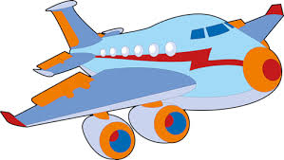
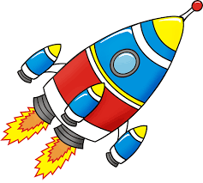
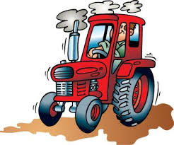
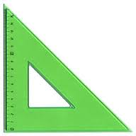
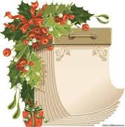
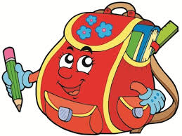
21
лютого

Slide 11
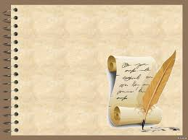
Слова, які означають назви людей і тварин, відповідають на питання хто?
Слова, які означають назви інших предметів, відповідають на питання що?

Slide 12
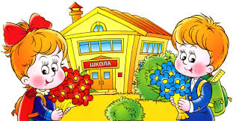
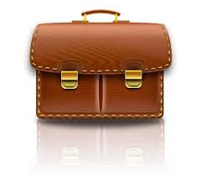

Slide 13
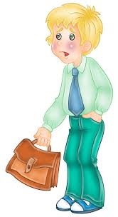
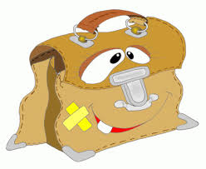
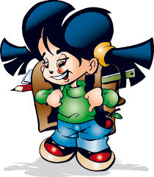
Бережіть свої речі!

Slide 14
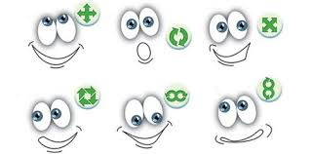
Гімнастика для очей

Slide 15
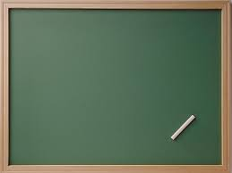
Хто?
Розподіли у дві колонки
Що?
Школа, тигр, книжка, хлопчик, корова, кошеня, водій, білка, парта, зошит, колесо.

Slide 16
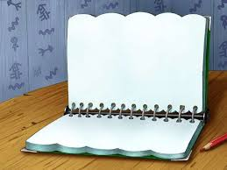
Молодці!

